Slide 1
ИНВЕСТИЦИОННОЕ ПРЕДЛОЖЕНИЕ СТОЛОВАЯ СЕРЕДИНЫ XIX В.
музей-усадьба П.П. Семенова-Тян-Шанского
Липецкая область, Чаплыгинский район, д. Рязанка, д. 40, стр. 2
Предлагаем создать уникальный ресторанный комплекс, который будет сочетать в себе атмосферу старинной усадьбы и современные тенденции в области гастрономии.
Ресторан будет расположен на территории исторической усадьбы XIX века, что позволит гостям окунуться в атмосферу прошлого
и насладиться изысканной кухней.
Общая площадь - 402 м2
Кадастровый номер - 48:18:0000000:3618
Координаты - 53.502281, 39.585688
Собственность - муниципальная
Проектная документация
https://disk.yandex.ru/d/s0eSSJbeUwahIg

Slide 2
ИНВЕСТИЦИОННОЕ ПРЕДЛОЖЕНИЕ СТОЛОВАЯ СЕРЕДИНЫ XIX В.
музей-усадьба П.П. Семенова-Тян-Шанского
Концепция: Сочетание атмосферы старинной усадьбы с современными тенденциями в области гастрономии.
Целевая аудитория: Туристы, жители области, любители истории и культуры.
Кухня: Авторская кухня с использованием местных продуктов
и традиционных рецептов.
Интерьер: Дизайн интерьера, сочетающий в себе элементы
старины и современности.
Цели проекта :
реконструкция столовой для создания ресторанного комплекса
ремонт и реставрация исторических элементов столовой
создание интерьера в стиле XIX века
закупка оборудования и мебели
обучение персонала
маркетинговые мероприятия

Slide 3
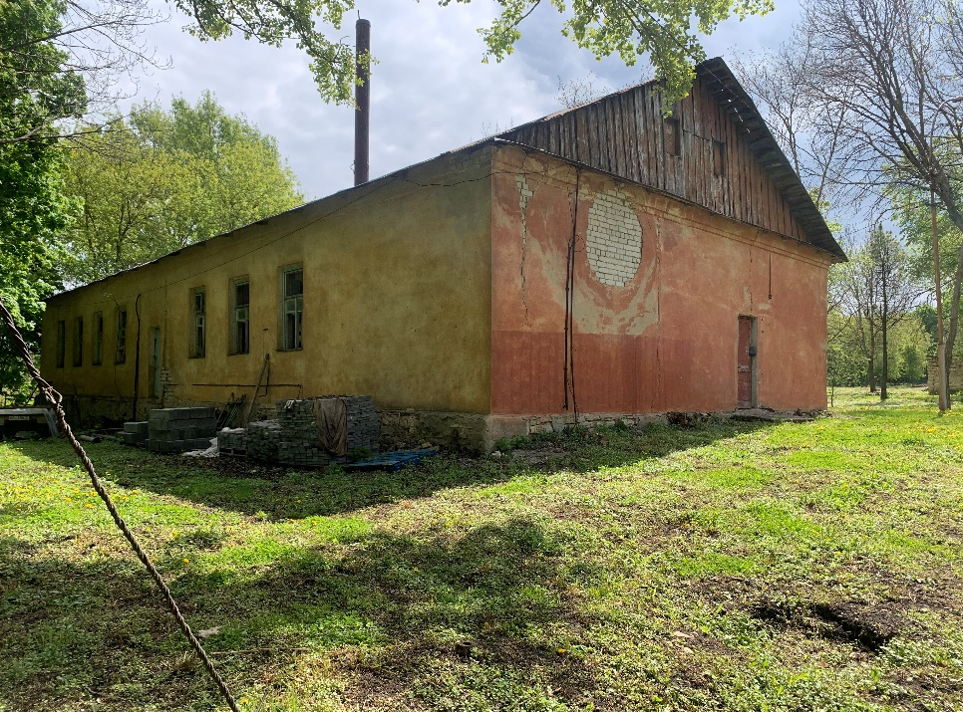
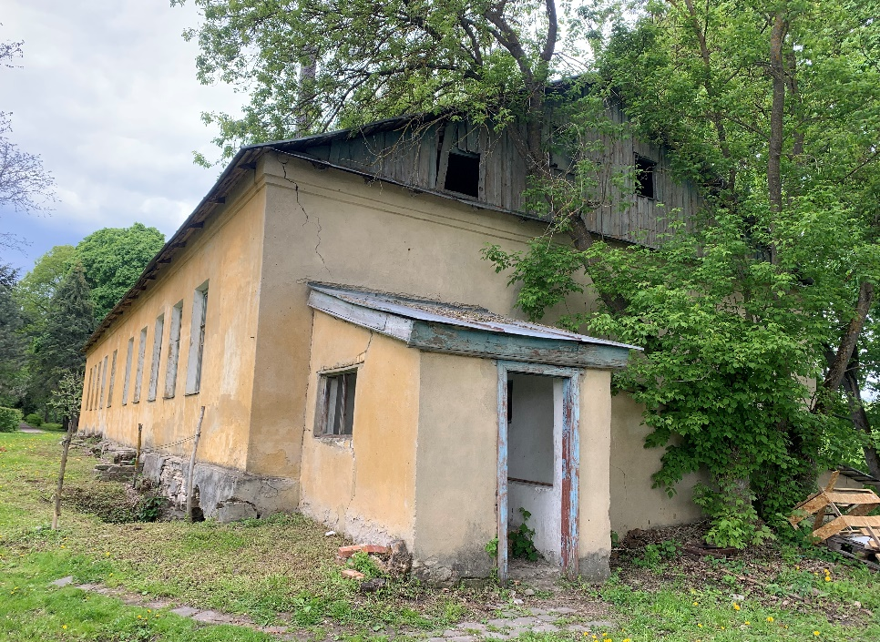
ИНВЕСТИЦИОННОЕ ПРЕДЛОЖЕНИЕ СТОЛОВАЯ СЕРЕДИНЫ XIX В.
музей-усадьба П.П. Семенова-Тян-Шанского

Slide 4
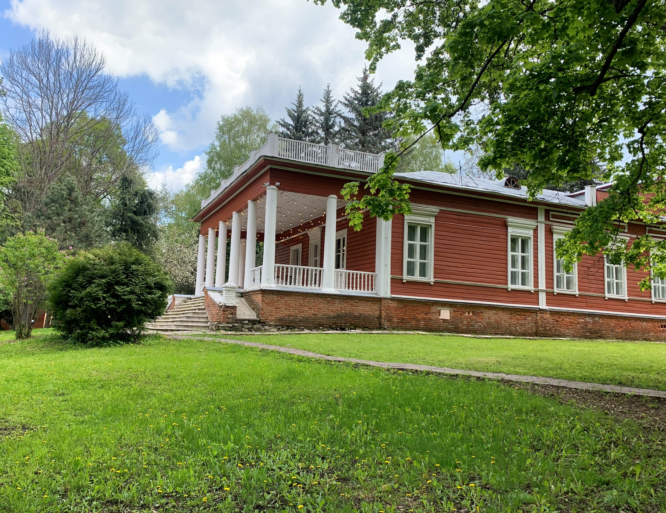
Музей-усадьба
П.П. Семенова-Тян-Шанского
В Центральной России на границе Липецкой и Рязанской областей на берегу небольшой речки Рановы, несущей свои воды в Волгу среди русских полей, разделенных могучими оврагами, по склонам которых колышутся на ветру куртины ковыля, да кое-где встречающихся небольших массивов леса, рядом с маленькой деревушкой Рязанка стоит скромная усадьба, в которой родился и вырос первый европеец, исследовавший горную систему Тянь–Шань, положивший начало славной эпохе научного завоевания русскими учёными Центральной Азии – Петр Петрович Семенов-Тян–Шанский.

Slide 5
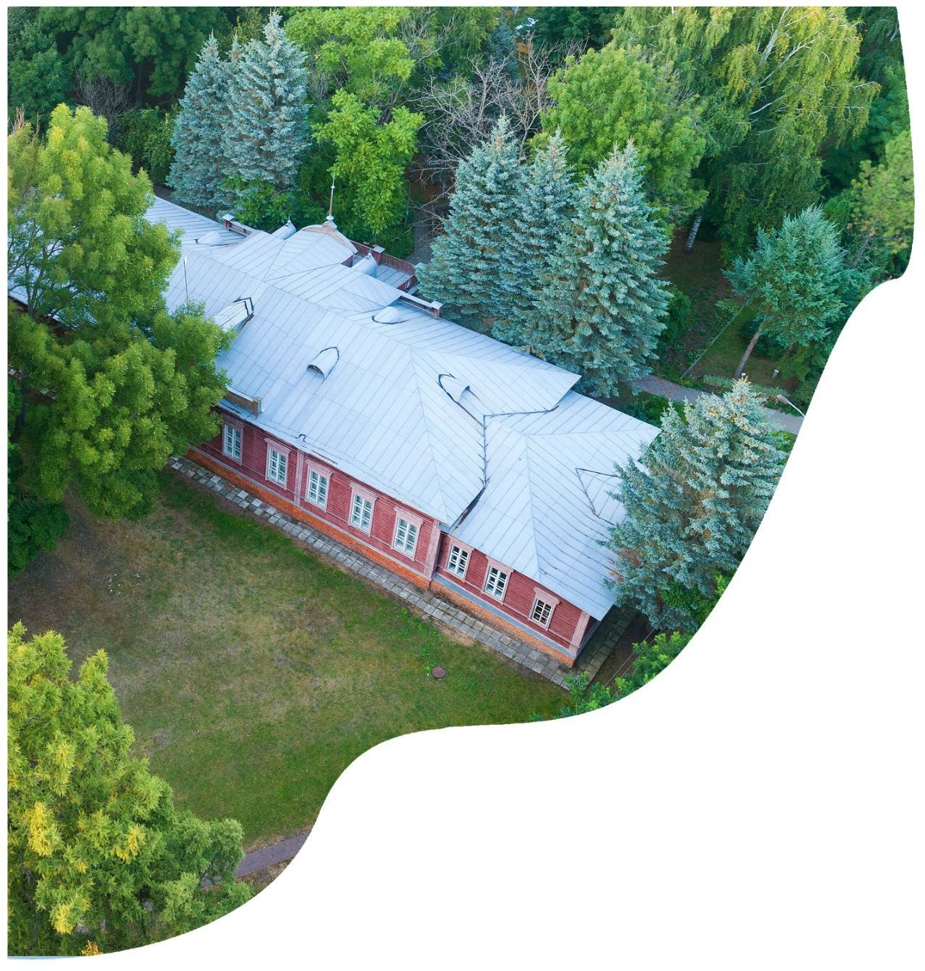
Музей-усадьба
П.П. Семенова-Тян-Шанского
Музей с 1997 года
областной статус с 2018 года
Единственная
историческая деревянная музеефицированная
усадьба в регионе
Родина
великого учёного, географа и путешественника -
Петра Петровича Семёнова-Тян-Шанского
УСАДЬБА
РЯЗАНКА - ЭТО:
Самый богатый
по видовому разнообразию и один из старейших усадебных парков Липецкой области

Slide 6
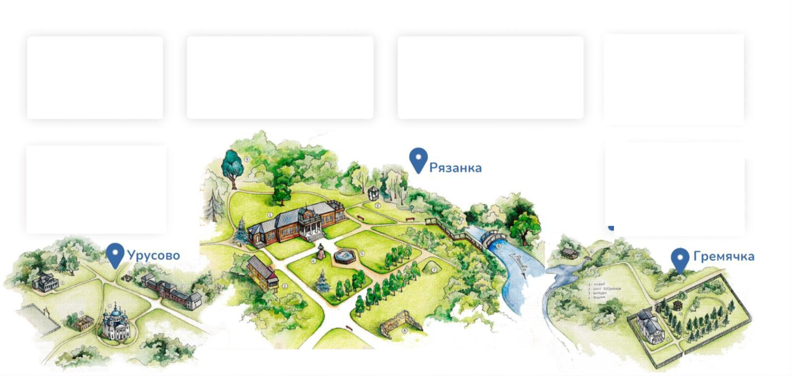
Музей-усадьба
П.П. Семенова-Тян-Шанского
11
памятников природы
20
объектов показов
5
экомаршрутов
16 км
экотроп
10 видовых панорамных точек
3
Усадьбы

Slide 7
Музей-усадьба
П.П. Семенова-Тян-Шанского
Увеличение турпотока на 305%
*по сравнению с 2021 годом
География посетителей
Тульская область 4.9%
Санкт-Петербург 12.2%
Воронежская область
9.8%
305%
Тамбовская область
4.9%
Рязанская область 7.3%
10 000 посетителей
в год
Московская область
14.6%
Липецкая область 24.4%
Белгородская область 4.9%
Орловская область 4.9%

Slide 8
Музей-усадьба
П.П. Семенова-Тян-Шанского
Участников событийных мероприятий около 2 000 человек

Slide 9
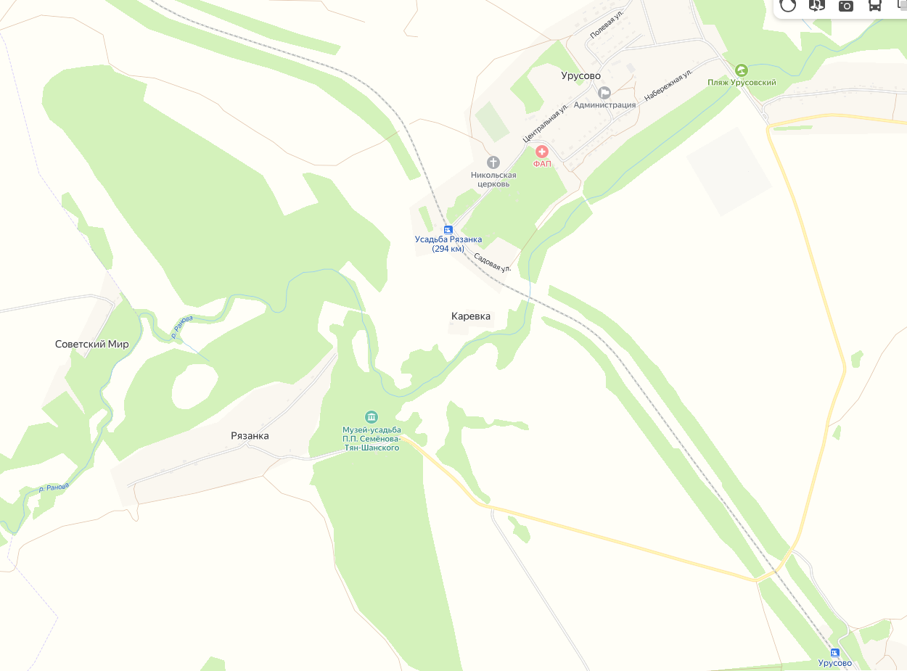
Музей-усадьба
П.П. Семенова-Тян-Шанского
Географическое положение
330 км до г. Москвы
60 км до федеральной
автодороги Р-22 «Каспий»
Муниципальная
автодорога
120 км до г. Липецка
50 км до г. Чалыгин
5 км до с. Урусово
Пеший маршрут

Slide 10
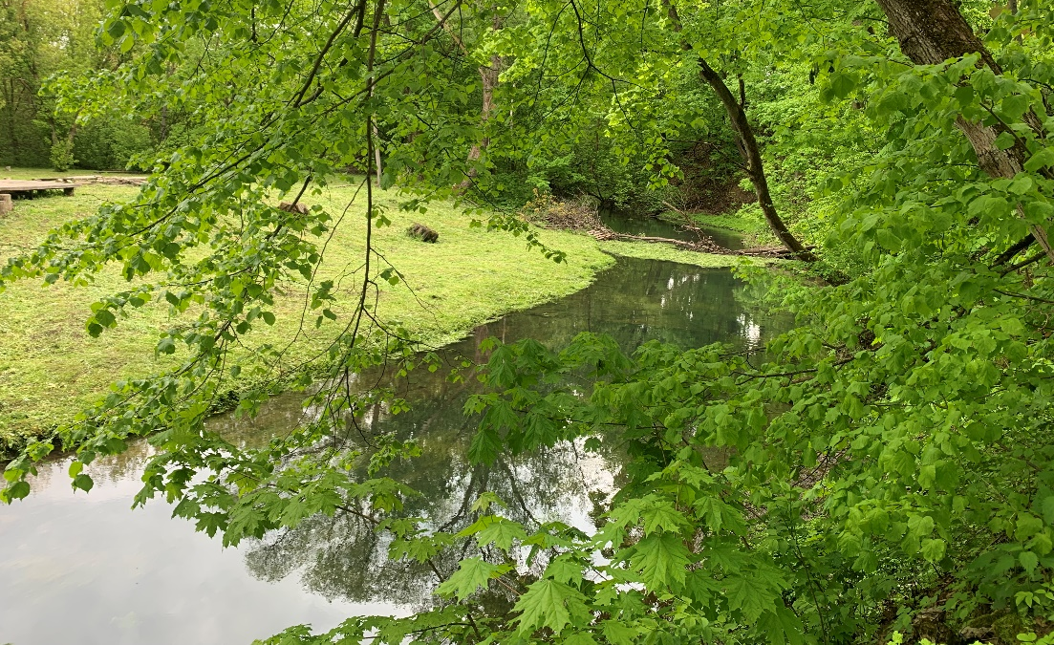
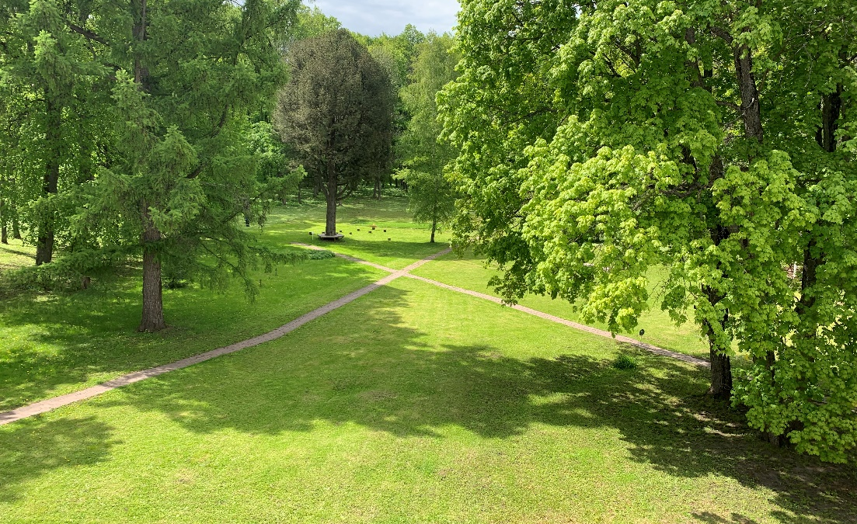
ОБ УСАДЬБЕ
музей-усадьба П.П. Семенова-Тян-Шанского

